Slide 1
Résolution du problème d'emploi du temps universitaire
Modélisation CP-SAT · Gestion d'imprévus · Analyse de performance
Stage · OR-Tools / Google CP-SAT

Slide 2
Notre problème
Problématique
Pourquoi est-ce difficile ?
• Un emploi du temps est créé et on espère que tout se passera comme prévu…
• Ce n’est généralement pas le cas:
Professeur absent
Salle indisponible
….
→ Recréation complète = trop lent (il faut des jours entiers pour créer un emploi du temps)
→ Annuler les cours n'est pas acceptable
• Les contraintes initiales doivent toujours être respectées
• Une perturbation peut avoir des effets en cascade sur tout l’emploi du temps
• Les perturbations peuvent être incompatibles entre elles, ou avoir un effet les unes sur les autres
• Les perturbations doivent non seulement être corrigées, mais surtout avec le moins d’impact possible sur le reste de l’emploi du temps
• Les perturbations peuvent apparaître du jour au lendemain, voire pire
Objectif : Gérer des perturbations d’emplois du temps de manière efficace et rapide
Notes:
Le problème est NP-difficile car l'espace de recherche est de l'ordre de (|T|×|R|)^nb_sessions, ce qui est énorme.
LongLunch pénalise s’il n’y a qu’une période libre pour manger parmi les lunch_slots (périodes durant lesquelles la cantine est ouverte) possibles, pénalise aussi si la période méridionale est fragmentée (par exemple si on a Lunch/Cours/Lunch durant les lunch_slots)
NoGap pénalise s’il y a un ou plusieurs slots de libre (pas de cours) entre 2 cours (ne prend bien sûr pas en compte les créneaux laissés vides pour le repas)
NoLateDay pénalise s’il y a des cours sur les 2 dernières périodes de la journée
Closer pénalise si la salle du cours suivant n’est pas dans le même batiment que la salle du cours actuel

Slide 3
University Course Timetabling Problem (UCTP)
Données d'entrée
Hard (obligatoires)
• Cours et type de cours (CM, TD, TP) avec nb de sessions
• Groupes (effectif et cours suivis)
• Salles (capacité + type : CM / TD / INFO)
• Enseignants et quels cours sont enseignés
• 1 cours/créneau par groupe, salle, prof
• Capacité et type de salle respectés
• Pause déjeuner garantie chaque jour
Soft (optimisées)
• Longue pause déjeuner (LongLunch)
• Pas de trous dans la journée (NoGap)
• Pas de cours en fin de journée (NoLateDay)
• Moins de déplacement entre les cours (Closer)
Problème NP-difficile — espace de recherche combinatoire
Notes:
Le problème est NP-difficile car l'espace de recherche est de l'ordre de (|T|×|R|)^nb_sessions, ce qui est énorme.
LongLunch pénalise s’il n’y a qu’une période libre pour manger parmi les lunch_slots (périodes durant lesquelles la cantine est ouverte) possibles, pénalise aussi si la période méridionale est fragmentée (par exemple si on a Lunch/Cours/Lunch durant les lunch_slots)
NoGap pénalise s’il y a un ou plusieurs slots de libre (pas de cours) entre 2 cours (ne prend bien sûr pas en compte les créneaux laissés vides pour le repas)
NoLateDay pénalise s’il y a des cours sur les 2 dernières périodes de la journée
Closer pénalise si la salle du cours suivant n’est pas dans le même batiment que la salle du cours actuel

Slide 4
Panorama des méthodes de résolution
Approche | Qualité solution | Flexibilité | Mise à l'échelle | Optimalité
Coloration de graphe | Moyenne | ★☆☆ | ★★★ | Non
MIP / ILP | Excellente | ★★☆ | ★★☆ | Oui
CP-SAT | Très bonne | ★★★ | ★★☆ | Partielle
Recherche tabou | Bonne | ★★★ | ★★★ | Non
Algo. génétiques | Bonne | ★★★ | ★★★ | Non
Matheuristics | Excellente | ★★★ | ★★★ | Non
CP-SAT : meilleur compromis flexibilité / qualité / preuve partielle d'optimalité
Notes:
Après avoir fait l’état de l’art des approches souvent envisagées pour ce genre de problème, nous avons établit ce tableau.
La flexibilité est liée à la facilité de rajouter de nouvelles contraintes ou de nouvelles salles/profs/cours…
La mise à l’échelle qualifie la capacité de l’approche à fonctionner pour de petits modèles, mais aussi sur de gros modèles.
L’optimalité est un critère qui indique si toutes les contraintes (hard et soft) ont été respectées ou non, donc si la solution obtenue est la meilleure solution possible ou non.
La qualite de la solution nous indique le niveau d’adéquation de la solution obtenue avec la meilleure que l’on pourrait attendre.

Slide 5
Principe et fonctionnement de CP-SAT
Qu'est-ce que CP-SAT ?
Les 4 statuts possibles
▸ Solveur open-source Google (OR-Tools)
▸ Combine contraintes dures (hard) et optimisation de préférences (soft)
▸ Facile d'ajouter de nouvelles contraintes sans modifier le reste
▸ Preuve partielle d'optimalité — connaît la borne inférieure
OPTIMAL
Hard + soft : tout respecté
FEASIBLE
Hard respectées, softs partiellement
INFEASIBLE
≥ 1 hard violée → pas de solution
Timeout : solution possible mais non trouvée
UNKNOWN
On cherche à placer tous les cours en respectant les hard et en minimisant les violations softs
Notes:
CP-SAT signifie Constraint Programming – SAT (boolean satisfiability).
OR-Tools est une librairie Python qui contient notamment CP-SAT. OR = Operational Reasearch

Slide 6
CP-SAT : une architecture hybride multi-paradigme
Propagation CP
SAT / CDCL
Élimine les combinaisons impossibles dès le départ
Relaxation LP
Apprend la structure,
évite les mêmes erreurs
Fournit des bornes pour guider la recherche
CP-SAT
Branching
Portfolio
Variables les plus critiques en premier
Multi-thread · stratégies diverses en parallèle
Restarts
Repart intelligemment si bloqué
Avantage clé : les contraintes métier s'expriment naturellement (conflits, disponibilités, préférences)
Notes:
SAT = SATisfaisabilité booléenne ; CDCL = Conflict Driven Clause Learning ; CP = Constraint Programming ; LP = Linear Programming
Il est possible de donner un temps de recherche maximal au solveur CP-SAT, c’est le timeout.

Slide 7
1
PARTIE 1
Créateur d'emplois du temps
Modélisation · Solveur · Expérimentations · Mode semestriel

Slide 8
1
Architecture du code
Course
Constraint
solve()
Nous avons décidé de travailler en slots abstraits et non en heures réelles pour le moment
id, name
is_hard: bool
courses, rooms, constraints
teacher: Teacher
is_active: bool
timeout, record_callbacks
group: str
weight: int
→ status, score, callbacks
headcount: int
apply(model,...) → penalties
room_types: List[str]
Scenario
slots_per_week: int
teacher_absent()
LongLunch / NoGap / NoLateDay / Closer + Teachers
room_unavailable()
Teacher
(7 contraintes soft)
logging() / log.py
id, name
status, score, callbacks
Room
Interface commune → on peut ajouter de nouvelles contraintes sans modifier le solveur
experiment_id
name
capacity: int
room_types: List[str]
Notes:
Afin d’éviter de complexifier inutilement le code, nous avons pour le moment décidé d’utiliser une architecture d’emploi du temps en jour/slots.
Nous utilisons des id uniques afin d’éviter des confusions entre objets (si deux profs ont le même nom, utiliser leur id permet de garantir que l’on traite le bon).

Slide 9
1
De la formulation exhaustive à la formulation compacte
Formulation binaire
Formulation compacte
Formulation fusionnée
X(c,d,s,r) in {0,1}
time(c,i) in T, room(c,i) in R
slot(c,i) = time × |R| + room
Variables : O(|C|×|T|×|R|)
Variables : O(nb_sessions)
Variables : O(nb_sessions)
→
→
Explosion combinatoire → impraticable sur grandes instances
Réduction drastique du nombre de variables
AllDifferent sur slots → propagation CP maximale
Passage de ~millions de variables binaires à quelques centaines de variables entières
Notes:
X(c,d,s,r) vaut 1 si le cours c est placé au jour d à la période s dans la salle r ; 0 sinon
C = ensemble des cours ; T = ensemble des timeslots (d,s) ; R = ensemble des salles
c∈C = cours c ; (d,s)∈T = jour d, période s ; r∈R = salle r ; (c,i) = i-ème session du cours c
La formulation compacte crée deux variables time(c,i) et room(c,i) et leur affecte la valeur du timeslot et de la salle respectivement qui correspond à la i-ème session du cours c.
La formulation fusionnée associe à slot(c,i) une valeur dans {0, …, |T| × |R| - 1}, chaque valeur encodant un triplet (d,s,r) unique.
nb_sessions = somme(slots_per_week(c), c \in C), donc le gain entre la formulation binaire et les autres formulations est de |C| × |T| × |R| / nb_sessions.

Slide 10
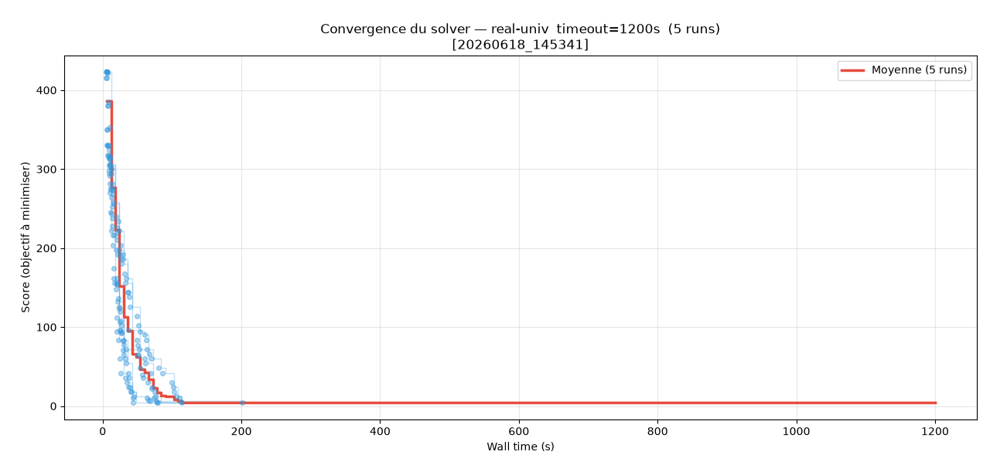
1
Instances testées — du simple au réaliste
Instance | Groupes | Sessions | Salles | Timeout | Statut
petite | 4 | ~20 | 5 | 60 s | OPTIMAL
moyenne | 8 | ~60 | 10 | 60 s | OPTIMAL / FEASIBLE
complexe | 12 | ~100 | 12 | 60 s | FEASIBLE
real-univ | 19 | 247 | 17 | 1 200 s | FEASIBLE
Courbe de convergence · real-univ · 5 runs · timeout = 1200s
• Première solution trouvée : ~6 secondes
• FEASIBLE dans les 5 runs — robustesse confirmée
• Score : 423 → 4 en ~115 secondes (convergence rapide)
Notes:
Nous ne pouvons malheureusement pas vraiment estimer le timeout optimal (le temps après lequel le score des solutions trouvées ne s’améliore plus), il faut donc être assez heuristique au début.

Slide 11
1
Gestion des imprévus en temps réel
Le problème
Notre approche : re-scheduling partiel
• Un professeur est absent demain matin
• Une salle est indisponible ce jour-là
→ Recalcul complet = trop lent (>60s)
→ Annuler les cours n'est pas acceptable
1
Charger l'EDT existant depuis le JSON
2
Identifier les cours impactés
3
Replacer uniquement ces cours (solveur rapide sur sous-problème)
4
Sauvegarder le nouvel EDT + log
Avantage CP-SAT : les contraintes soft sont réutilisées à l'identique → la qualité de l'EDT est préservée après le re-scheduling

Slide 12
1
Suivi expérimental et analyse
Log structuré (JSONL)
Fonctions d'analyse
• Instance, contraintes actives, status, score
• Durée réelle vs timeout configuré
• experiment_id → regroupe les runs
• callbacks : liste (wall_time, score)
• nb_days, lunch_slots, nb_slots_per_day
timeout_analysis()
Saturation du timeout par status
constraint_marginal_cost()
Coût de chaque contrainte
instance_complexity_vs_runtime()
Taille de l'instance vs temps
plot_cp_experiment()
Courbes de convergence (n runs)
list_cp_experiments()
Inventaire des runs enregistrés
Objectif : comprendre les goulots d’étranglement et guider les choix de modélisation

Slide 13
1
Mode semestriel - Principe
Une architecture à 2 niveaux
Fonctionnalités clés
Niveau 1 – week_solve()
Ordre des sessions
Le prof définit l’ordre des cours (ex: CM-CM-CM-TD-TP-CM-TD-TD) et on pénalise les inversions lors de la résolution
▸ Décide dans quelle semaine tombe chaque session
▸ Hard : max sessions/groupe/semaine, max sessions/prof/semaine
▸ Soft : répartition équilibrée sur le semestre
▸ Statut : OPTIMAL ou FEASIBLE
Préférence temporelle
Le prof peut donner le positionnement préféré de ses cours dans le semestre (early/middle/late)
Fallback greedy
Niveau 2 – solve()
Si le solveur ne parvient pas à trouver de solution, le greedy garanti un placement (aucune semaine vide)
▸ Pour chaque semaine : place les sessions dans la grille horaire
▸ Réutilise le solveur CP-SAT avec toutes les contraintes
▸ Fallback greedy si INFEASIBLE ou UNKNOWN
Log nb_unplaced
Bilan des sessions non placées dans le log
Objectif : créer le meilleur emploi du temps possible sur un semestre complet
Notes:
Le greedy ne peut pas garantir un placement complet.

Slide 14
1
Algorithme Greedy — Filet de sécurité
Principe
Propriétés clés
Déroulement :
• Parcourt les cours à replacer un à un
• Pour chaque cours, teste la validité des créneaux
• Place un cours au premier créneau valide trouvé
• Uniquement appelé si CP-SAT ne trouve pas de solution
• Extrêmement rapide : O(n_cours × n_créneaux × n_salles) → Solution en quelques millisecondes
• Placement partiel : peut ne pas réussir à placer tous les cours
• Ne respecte que les contraintes dures
Placement valide :
• Pas de conflit prof/salle/groupe
• Capacité de la salle supérieure à l’effectif du groupe
• Pause déjeuner garantie
• Type de salle associé au type de session
Un algorithme rapide mais qui ne recherche aucune optimalité

Slide 15
1
Mode semestriel - Workflow
1. Semestre
UNKNOWN / INFEASIBLE
→ erreur
Augmenter max sessions
term_solver()
week_solve()
(CP-SAT)
Statut
week_solve()
KO
OPTIMAL / FEASIBLE
OPTIMAL / FEASIBLE
Planning validé
2. Semaine
OK → solve()
hebdomadaire
(CP-SAT)
Statut
solve()
OK
UNKNOWN
INFEASIBLE
OK
KO → Fallback
greedy
3. Secours
UNKNOWN
retry solve()
sans soft
Statut
retry
KO
Sessions non placées
affichées
Le greedy peut laisser des sessions non placées : elles sont affichées.

Slide 16
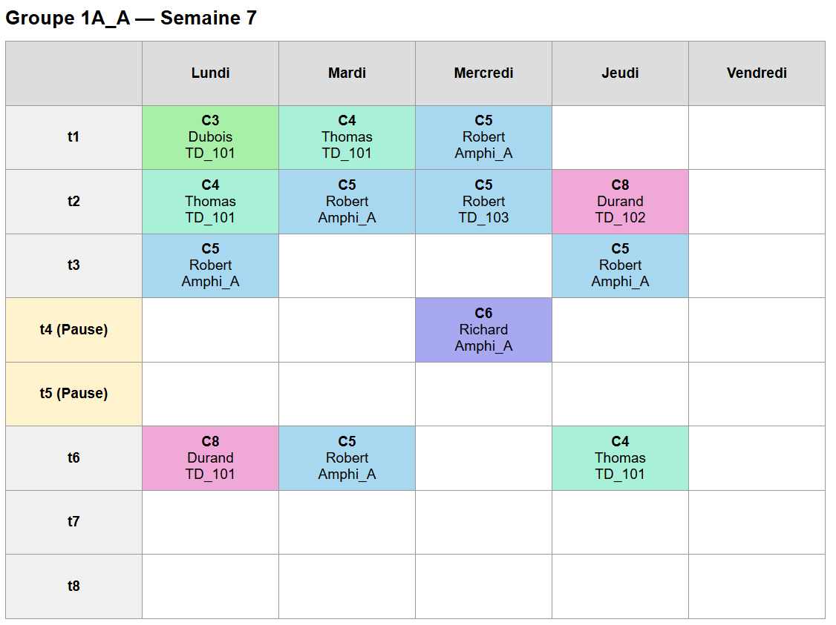
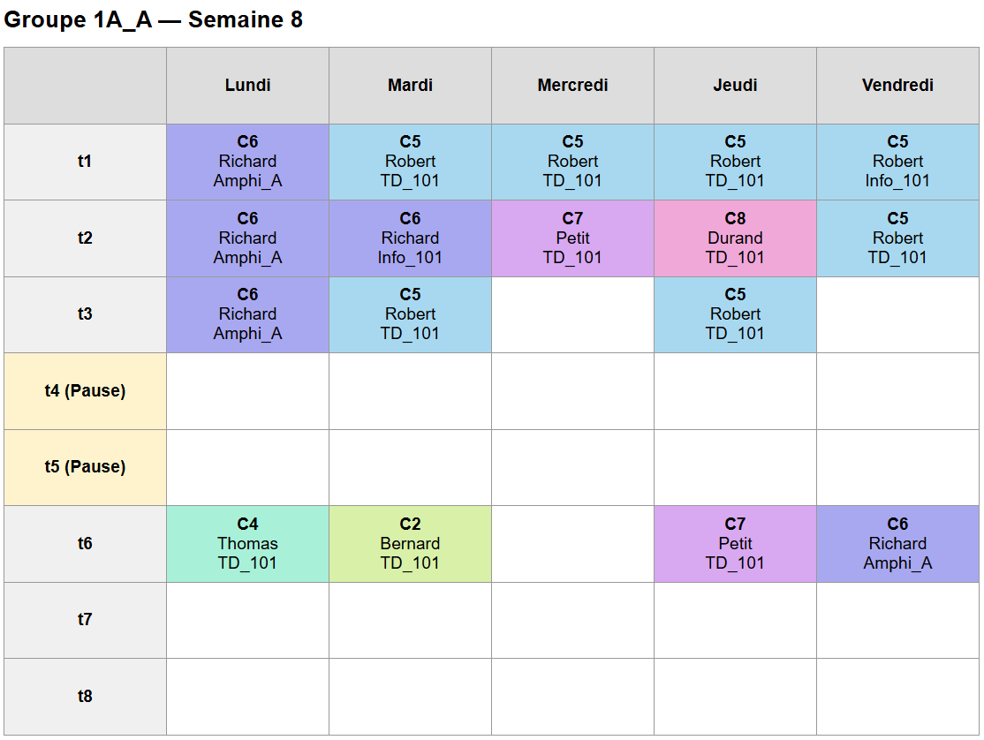
1
Mode semestriel – Exemple de sortie
Notes:
2 semaines d’un emploi du temps trouvé par notre créateur

Slide 17
1
Mode semestriel - Limites
Diversité
Scalabilité
Instances précises
Ne gère pas encore le besoin de diversité des cours sur une semaine
Ne fonctionne pas sur de très grosses instances
Besoin d’instances précises et complètes
week_solve() choisit les cours à placer par semaine de manière à éviter une surcharge pour les profs mais aussi pour les groupes.
• Il est donc possible d’avoir une semaine remplie d’un même cours et de ne plus avoir ce cours dans le reste du semestre
1000 cours × 50 salles → ~2 M variables booléennes
• CP-SAT ne peut pas converger dans le temps imparti sans décomposition du problème
Besoin d’avoir les profs, les groupes, les cours, les salles…
Non adapté aux attentes pédagogiques des universités
Non adapté aux très grosses instances telles quelles
Non adapté aux instances de benchmark directement

Slide 18
1
Bilan et perspectives
Réalisé
Perspectives
Créateur d’emploi du temps
• Modélisation CP-SAT complète (hard + soft)
• 7 contraintes soft avec poids configurables
• Instances jusqu'à ~250 sessions (univ.)
• Gestion d'imprévus (prof absent / salle indispo)
• Log expérimental + analyse de convergence
• Gestion semestrielle
• Interface utilisateur (saisie sans JSON)
• Pénaliser si un même cours a énormément de sessions en une semaine et presque pas dans les autres
Un système résilient = planification initiale de qualité + recalcul rapide en cas d'imprévu

Slide 19
2
PARTIE 2
Gestionnaire de perturbations
Extraction · Re-scheduling partiel · Scénarios · Log

Slide 20
1
Nous avons décidé de travailler en heures réelles et non en slots abstraits comme précédemment
Architecture du code
Interface commune → ajouter des scénarios et des contraintes assez simplement
Course
Teacher
id, name: int, str
id, name: str, str
teacher: Teacher
courses: List[int]
Contraintes souples
group_ids: List[str]
teacher_type: str
Same_day ; No_Gap ; No_Late_Day ; Closer (+Teachers)
room_types: List[str]
max_hours: float
ScheduleItem
slots_per_week: int
possible_classes: dict[str,float]
session_room_types: dict[int, str]
dept: str
course: int
ordering_preference: str
group: List[Group
dept: str
teacher: Teacher
Group
day: int
Scénarios
Department
id: str
heure_debut: str
heure_fin: str
teacher_absent ; room_unavailable ; free_slot ; teacher_replacement
headcount: int
room: str
id, name: str, str
parent: Group
teacher_ids: List[str]
subgroups_ids: Optionnal[List[str]]
building: str
course_ids: List[int]
session_type: str
Room
Building
Nous travaillons en « jours absolus », le mode semestriel et le mode hebdomadaire sont donc les mêmes par design
name: str
id: str
capacity: int
name: str
room_types: List[str]
rooms: List[Room]
bat: str
dist: dict[str, float]
Notes:
Là encore, nous utilisons les id uniques afin d’éviter toute confusion inter-objets.
Afin d’être plus réaliste et de mieux s’adapter aux contraintes horaires, nous sommes passés à une gestion heures/minutes plutôt que par slots abstraits.

Slide 21
2
Perturbations mises en place
teacher_absent()
room_unavailable()
free_slot()
Professeur soudainement absent
Salle soudainement indisponible
Libère un créneau horaire donné
Input :
• Identifiant du professeur
• Jours et créneaux horaires d’absence
Input :
• Nom de la salle
• Jours et créneaux horaires d’indispo
Input :
• Nom du ou des groupes
• Jours et créneaux horaires à libérer
Corps :
• Trouve les cours perturbés
• Supprime la salle des salles disponibles aux créneaux donnés
• Appelle la résolution
Corps :
• Trouve les cours perturbés
• Marque les créneaux donnés indispo
• Appelle la résolution
Corps :
• Trouve les cours perturbés
• Appelle la résolution
Output :
• Nombre de cours à replacer
• Nouvel emploi du temps
Output :
• Nombre de cours à replacer
• Nouvel emploi du temps
Output :
• Nombre de cours à replacer
• Nouvel emploi du temps
Des perturbations réalistes et courantes
Notes:
Les cours annulés sont des cours qui n’ont pas pu être reprogrammés. A terme, il n’y aura aucun cours annulé.

Slide 22
2
Perturbations mises en place
teacher_replacement()
move_all()
permutation()
Professeur ne peut plus enseigner un cours ou cours sans prof
Déplacer une ou plusieurs sessions
Permuter 2 sessions données
Input :
• Identifiant du professeur
• Nom du cours
• Groupe(s) impactés
• Type de sessions impactées
• Jours et créneaux horaires d’absence
Input :
• Liste des sessions impactées, du jour visé pour chacune et de l’heure de début visée
Input :
• 2 sessions à permuter
Corps :
• Permute les créneaux si aucune contre indication
Corps :
• Appelle une résolution propre CP-SAT
• Appelle un greedy (move_one) si CP-SAT échoue
Corps :
• Trouve les cours perturbés
• Appelle la résolution pour l’affectation
Output :
• Nouvel emploi du temps
• Items bougés et leur nouveau créneau
• Indication du statut de la permutation (booléen)
Output :
• Cours non replacés
• Nouvel emploi du temps
Output :
• Cours non replacés
• Nouvel emploi du temps
Des perturbations réalistes et courantes
Notes:
Les cours annulés sont des cours qui n’ont pas pu être reprogrammés. A terme, il n’y aura aucun cours annulé.
On trouve les ScheduleItems touchés par move_all et permutation par filtrage sur l’edt existant dans collect_perturb (main.py).
Dans move_all, l’heure de début voulue est optionnelle : rien mettre est tout à fait possible et permet de choisir le meilleur créneau dans le jour donné.
Dans permutation, on peut choisir de permuter les sessions en conservant les salles d’origine (keep_room=True) et si la permutation échoue, on peut indiquer que l’on veut essayer d’au moins déplacer les sessions non permutées au jour visé par la permutation (move_courses=True).

Slide 23
2
Perturbations mises en place
all_room_change()
add_sessions()
remove_sessions()
Changer une session de salle
Ajouter des sessions à un cours déjà existant
Retirer des sessions de l’employ du temps
Input :
• Liste des sessions de leur salle voulue (optionnel)
Input :
• Liste des tuples (cours,prof,groupes,type de session, durée et potentiellement salle, jour et heure de début de la session)
Input :
• Liste de items d’emploi du temps à supprimer
Corps :
• Si salle donnée, tente de changer de salle directement
• Appelle la résolution CP-SAT pour l’affectation de la meilleure salle si besoin
• Appelle un greedy si CP-SAT échoue
Corps :
• Retire les items donnés séquentiellement
Corps :
• Appelle une résolution propre CP-SAT
• Appelle un greedy si CP-SAT échoue
Output :
• Sessions dont la salle a changé et leur nouvelle salle
• Nouvel emploi du temps
Output :
• Sessions supprimées et non supprimées
• Nouvel emploi du temps
Output :
• Sessions ajoutées et non ajoutées
• Nouvel emploi du temps
Des perturbations réalistes et courantes
Notes:
On trouve les ScheduleItems touchés par all_room_change et remove_sessions par filtrage sur l’edt existant dans collect_perturb (main.py).
Dans all_room_change, la salle voulue est optionnelle : rien mettre est tout à fait possible et permet de choisir la meilleure salle parmi celles disponibles pour ce créneau. Si on donne une salle spécifique et que l’on met best_room=False, alors si la salle demandée ne fonctionne pas, on remet simplement le cours dans sa salle originale. Sinon, on indique que la salle voulue ne fonctionnait pas (capacité, type, occupation…) et on cherche la meilleure salle disponible.
Dans permutation, on peut choisir de permuter les sessions en conservant les salles d’origine (keep_room=True) et si la permutation échoue, on peut indiquer que l’on veut essayer d’au moins déplacer les sessions non permutées au jour visé par la permutation (move_courses=True).

Slide 24
2
Différents types de perturbations
De placement global
Directes
Ce sont des perturbations qui ont besoin de CP-SAT car elles doivent ‘choisir’ le meilleur placement (jour,heure,salle) pour les sessions
→ teacher_absent, room_unavailable, free_slot
Ce sont des perturbations qui n’ont besoin que d’une seule action, d’aucune réflexion à proprement parlé.
→ permutation, remove_sessions
De placement local
Ce sont des perturbations qui ont besoin de CP-SAT car elles doivent ‘choisir’ le meilleur placement sur une seule de variables (jour,heure,salle)
→ move_all, all_room_change, add_sessions
D’affectation
Ce sont des perturbations qui ne cherche à rien placer, mais plutôt à affecter un professeur
→ teacher_replacement
Des perturbations avec des objectifs très différents

Slide 25
2
Différents types de résolution
De placement global
Directes
teacher_absent, room_unavailable, free_slot
→ Un solver et un seul qui greedy qui fonctionnent pour les 3
→ chaque scénario appelle resolve(), qui lui-même appelle le solver et le greedy si nécessaire
permutation, remove_sessions
→ chaque scénario résout lui-même la perturbation
De placement local
D’affectation
move_all, all_room_change, add_sessions
→ Un solver et un greedy spécifique pour chacun des scénarios
→ chaque scénario appelle son propre solve_* puis son propre greedy si nécessaire
teacher_replacement
→ Un solver et un seul qui greedy qui fonctionnent pour les 3
→ le scénario appelle solve_teacher_replacement puis le greedy si nécessaire
Des perturbations avec des objectifs très différents

Slide 26
2
Gestion des perturbations
Fonctions essentielles
_resolve()
extraction()
• Fonction clé de la gestion de perturbations
• Est appelée par tous les scénarios
• Appelle le solveur CP-SAT en premier (solver_perturbation())
• Appelle l’algo greedy si CP-SAT n’a pas réussi (greedy_fallback())
Extrait les données du csv et crée les bonnes variables
_collect_perturbation()
Collecte les perturbations en cascade
teacher_absent(), room_unavailable(), free_slot(), …
Localisent les cours perturbés et appellent _resolve()
solve_perturbation()
Utilise CP-SAT pour replacer les cours perturbés
greedy_fallback()
Utilise un algo greedy pour replacer les cours si non résolution
Objectif : minimiser l’impact de la perturbation sur l’emploi du temps

Slide 27
2
Gestion des perturbations en cacsade - Workflow
Entrée & collecte
Orchestration séquentielle
Résolution & garantie
extraction()
JSON → infos externes
CSV → variables exploitables
Pour chaque perturbation
recensée
permutation, remove_sessions
Résolution ou remise en place
teacher_absent, room_unavailable, free_slot
P1 depuis l’EDT initial
teacher_replacement
résolution
_collect_perturbation()
1 dict par appel
move_all, all_room_change, add_sessions
P2 depuis la solution P1
solve_*() — CP-SAT
Saisie 0 → sortie de boucle
OK
INFEASIBLE / UNKNOWN
Pn depuis la solution Pn−1
Liste de perturbations
prêtes à traiter
greedy_fallback() → solution garantie
En mémoire : statut global (“GREEDY” ou autre) ; cours non replacés ; statut par perturbation
Notes:
Le fichier specs.json possède toutes les informations de base de l’université : départements (id, nom), bâtiments (id,nom,distance), salles (nom, capacité, type, bâtiment), professeurs (id, nom, type, heures max, département, cours enseignables possibles), cours (nom, département, types de salles, groupes qui le suivent) et les groupes d’étudiants (id, effectif, groupe principal si c’est un sous groupe).
Le fichier en .csv nous donne simplement l’emploi du temps actuel.
Nous utilisons ces deux fichiers pour construire les objets nécessaires à la gestion de perturbation.
A la fin de la résolution, nous sauvegardons le nouvel emploi du temps en JSON et nous pouvons aussi générer un HTML qui comporte des onglets Groupes, Profs, Salles. Cet HTML indique les éventuels créneaux indisponibles des groupes/profs/salles (en fonction des perturbations recensées).
Nous obtenons aussi dans la console et dans le log un comparatif entre les scores (global et ceux liés aux soft) entre l’emploi du temps originel et celui après perturbation(s). Cela nous permet de voir dès le premier coup d’œil l’impact des perturbations.

Slide 28
2
Gestion des perturbations en une passe - Workflow
Entrée & collecte
full_solve()
Phase 0 : Suppression de sessions
Phase 1 : Placement global
Phase 4 : Permutation
Phase 3 : Déplacement
Phase 2 : Affectation professeur
Phase 5 : Changement de salle
Phase 6 : Ajout de session
Nouvel emploi du temps, cours annulés, statuts par phase
Une résolution des perturbations bien plus intelligente qu’en cascade
Notes:
Full_solve() est une fonction qui est séparée en 7 phases. La phase 0 permet de « libérer » de la place pour les phases suivantes, la phase 1 permet de résoudre les « grosses perturbations ». La phase 2 permet de figer un emploi du temps presque final. Commencent ensuite les phases pour les perturbations « de préférences » : déplacer un cours, permuter des cours, changer de salles. On obtient alors un emploi du temps presque final, il ne reste qu’à rajouter les sessions aux emplacements voulus (phase 6).

Slide 29
2
Gestion des contraintes souples
Contraintes soft mises en place
Workflow
No_Late_Day (group et teacher)
Emploi du temps actuel + Perturbations
Pénalise proportionnellement si un certain seuil Late_Course_Max est dépassé (ex: pénalise de 0.5 si 30 min dépassées)
▸ Evaluation de l’emploi du temps par les scorers (global et locaux)
▸ Trouver les cours impactés
▸ Calculer l’occupation des groupes/salles/profs après avoir enlevé ces cours
No_Gap (group)
Pénalise si un trou de plus de Gap_Threshold minutes est présent dans l’emploi du temps (hors pause midi)
Gestion de la perturbation
Closer (group et teacher)
Pénalise si le bâtiment du cours suivant n’est pas le même que celui du cours actuel (proportionnel à la distance entre les 2)
▸ Reprogrammation des cours en respectant au mieux les contraintes soft
Emploi du temps perturbé
Same_day (spécifique perturbation)
Pénalise si le cours n’est pas reprogrammé le même jour (proportionnel à l’écart entre l’origine et la reprogrammation)
▸ Evaluation de l’emploi du temps par les scorers (global et locaux)
Une gestion des contraintes soft intelligente qui favorise la comparaison avant/après la perturbation
Notes:
Au lieu de construire ces contraintes en utilisant les variables du solveur, on choisit de les modéliser comme des scorers (des fonctions qui donne un score de respect de la contrainte à un emplacement donné). Nous pouvons nous permettre de faire ceci car, lors d’une perturbation, chaque emplacement est concret et évaluable (car on a déjà un placement partiel, donc on peut regarder tous les autres places libres) alors que lors de la création d’un emploi du temps, ce n’est pas le cas car le placement n’est PAS encore décidé quand on prend en compte ces contraintes. De plus, pour de la perturbation, on énumère déjà tous les placements possibles.

Slide 30

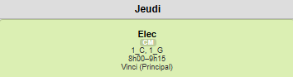
2
Groupes, sous-groupes et CM partagés
Gestion de groupes imbriqués
Détection des CM partagés
1_E (30 étudiants) ← groupe racine
|
+-- 1_E_a (15 étudiants)
|
+-- 1_E_b (15 étudiants)
• Plusieurs lignes partagent le même prof, le même cours, la même salle et les mêmes horaires dans le csv → Création d’un seul ScheduleItem
• Cette détection permet de calculer les bons effectis pour les CMs et évite une détection de conflit fausse pour les professeurs
• Hiérarchie définie dans specs.json
• Permet de gérer un dédoublement des groupes classiques pour des TP par exemple
• Un cours pour tout le groupe bloque le créneau pour tous les demi-groupes
• Un cours pour un demi-groupe bloque le créneau pour tout le groupe, mais pas pour l’autre demi-groupe
Pas de faux conflits et effectifs correctement gérés
Notes:
Nous avons aussi choisi d’ajouter une restriction de l’espace de recherche : on pénalise énormément si on replace un cours après son examen final (date des exams par cours dans specs.json)
Nous gérons aussi le cas des perturbations qui arrivent pendant le semestre : si une perturbation touche une session qui est déjà passée (antérieure à « aujourd’hui »), on ne la compte pas comme perturbée et on ne résout que sur les sessions futures. Cela permet d’avoir moins de cours perturbés et d’être plus réaliste.

Slide 31
2
Bilan et perspectives
Réalisé
Perspectives
Gestionnaire des perturbations
• Extraction d’un csv type
• 4 scénarios de perturbations courantes
• Log expérimental structuré (JSONL)
• Test sur une instance réelle d’une semaine
• Gestion en heures et minutes
• Gestion des CM partagés
• Gestion des groupes et sous groupes
• Fonctionne pour une semaine et un semestre complet
• Gestion réaliste des perturbations (ignorer le passé, pas replacer après l’exam…)
• Interface utilisateur
• Parser IA pour pouvoir utiliser des logiciels variés comme entrée
• Sortir plusieurs solutions possibles différentes avec un taux de satisfaction des contraintes softs
• Permettre des modifications si un scénario n’abouti pas
Un système résilient = replanification rapide et optimisée en cas de perturbations
Notes:
L’objectif final de cet outil est de pouvoir prendre n’importe quelle sortie d’un logiciel d’emploi du temps (export ICS ou csv de ADE par exemple), extraire les données sous forme de csv exploitable par le code et ensuite de pouvoir proposer des emplois du temps différents après perturbation(s) rapidement pour que l’utilisateur puisse choisir celui qu’il considère meilleur. C’est un outil d’aide à la décision et non un dictateur de solution.

Slide 32
3
PARTIE 3
Pistes d’IA
Automatisation · Apprentissage des poids· Warm start

Slide 33
3
Idées d’ajout d’IA
Appels LLM
Warm start
Poids des contraintes
Permettre à l’utilisateur d’écrire ses perturbations plutôt que d’être obligé de cocher des cases pour saisir les perturbations
Donner un indice de resolution aux solveurs
Apprendre les poids idéaux des contraintes souples utilisées
Outil :
• MLP ou peut-être un AE
Outil :
• MLP ou peut-être un AE
Outil :
• Petit modèle LLM gratuit auquel on donne la forme du json de sortie
Données :
• json de l’emploi du temps original
• json de l’emploi du temps solution
• dict des perturbations + cours touchés
Données :
• choix de l’utilisateur parmi les solutions proposées (chacune avec différents poids pour chaque contrainte souple)
Sortie :
• un dict de perturbations comme collect_perturb le fait
Sortie :
• Poids adaptés aux attentes du client
• Solutions proposées plus proches des attentes du client
Sortie :
• ??
Des perturbations réalistes et courantes
Notes:
Il faut encore réfléchir à la forme des donnes d’entrée et de sortie du MLP pour le Warm Start.

Slide 34
3
Pipeline de création de données pour Warm Start
data_instance.json
data_to_gen.py
instance_gen.json
specs.json
edt_gen.json
Générateur d’emploi du temps
gen_to_perturb.py
edt.json
Gestionnaire de perturbations
Dict des perturbations
log_perturb.jsonl
edt_perturb.json
Une pipeline complète
Notes:
Il faut avoir les fichiers data_instance.json (donne les cours, leur nb de sessions par semaine, le type de session,le prof qui les donne, etc.) et specs.json (toutes les infos de l’université : profs, salles, bâtiments, groupes, cours, départements…). Grâce à data_to_gen.py, on crée instance_gen_.json, une entrée conforme pour notre générateur d’edt. Ce dernier nous sort un edt (edt_gen.json), qu’il faut alors conformiser pour notre gestionnaire de perturbations via gen_to_perturb.json. Finalement, notre module qui gère les perturbations donnent une solution aux perturbations données, et on peu récupérer toutes les infos des perturbations subies dans son log. Le MLP ne se sert que de edt.json, edt_perturb.json et du dict des perturbations subies pour son apprentissage.

Slide 35
Leçons à retenir sur CP-SAT
Sur CP-SAT
Sur son utilisation
Le temps de recherche est maîtrisable grâce au paramètre timeout : si la solution optimale n’a pas été trouvée dans le temps imparti, renvoie la meilleure faisable et si aucune n’est trouvée, ne renvoie rien
Les stratégies de décision (via AddDecisionStrategy) permettent d’orienter la recherche : privilégier la variable la plus contrainte par exemple
Les solutions faisables intermédiaires peuvent être conservées afin de les comparer, de choisir celle qui nous convient le plus ou de faire une étude de convergence
Le compromis temps/qualité est essentiel : une solution faisable rapidement peut être préférable à l’optimum
Limiter le nombre de variables et de contraintes pour éviter l’explosion combinatoire et la saturation mémoire
Construire un modèle simple puis l’enrichir progressivement afin d’identifier l’impact de chaque ajout
Tester sur de petites instances pour valider la modélisation avant le passage à l’échelle
Une bonne modélisation est souvent plus déterminante que le réglage des paramètres
Choisir judicieusement les contraintes dures : trop de contraintes peut réduire excessivement l’espace de recherche
Décomposer un problème complexe en plusieurs sous-problèmes résolus successivement pour améliorer la robustesse
Un outil très puissant, mais qu’il faut manier intelligemment
Notes:
L’objectif final de cet outil est de pouvoir prendre n’importe quelle sortie d’un logiciel d’emploi du temps (export ICS ou csv de ADE par exemple), extraire les données sous forme de csv exploitable par le code et ensuite de pouvoir proposer des emplois du temps différents après perturbation(s) rapidement pour que l’utilisateur puisse choisir celui qu’il considère meilleur. C’est un outil d’aide à la décision et non un dictateur de solution.

Slide 36
Glossaire
CP : Constraint Programming
→ Modélisation rt résolution en contraintes logiques
Portfolio : Lance plusieurs stratégies de recherche en parallèle qui partagent les informations utiles
SAT : Boolean Satisfiability
→ Déterminer si une formule booléenne est satisfaisable
CDCL : Conflict Driven Clause Learning
→ Analyse les conflits rencontrés pour apprendre des clauses évitant de reproduire les mêmes erreurs
CP-SAT : Solveur de la librairie OR-Tools de Google
(OR = Operations Research)
MIP : Mixed Integer Programming
→ Modélisation et optimisation en contraintes linéaires avec des variables entières et continues
Branching : Choisit les variables (et leurs valeurs) à explorer en priorité durant la recherche
ILP : Integer Linear Programming
→ Modélisation et optimisation en contraintes linéaires avec des variables entières
Restart : Redémarre la recherche tout en conservant les informations apprises lors des recherches précédentes
Relaxation LP : Linear Programming Relaxation
→ Ignore temporairement les contraintes d’intégralité des variables de LP pour guider la recherche
Greedy : Algorithme Glouton
→ Place chaque cours sur le meilleur créneau disponible, sans optimiser l’ensemble de l’emploi du temps

